Slide 1
Сходинки падіння чи духовної деградації Доріана Грея

Slide 2
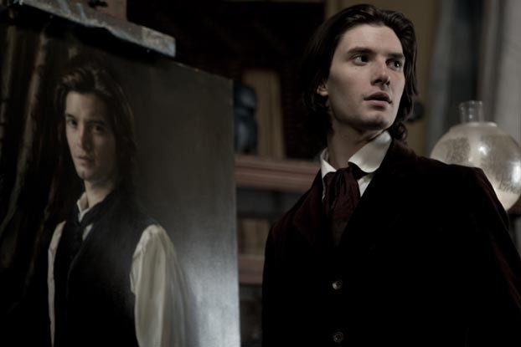
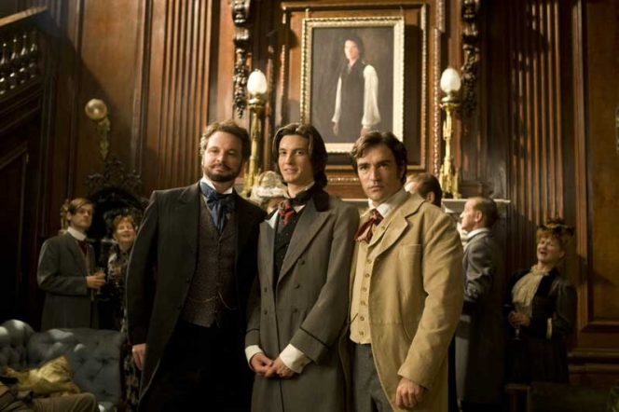
1. Дориан Грей побачив картину намальовану Безілом

Slide 3
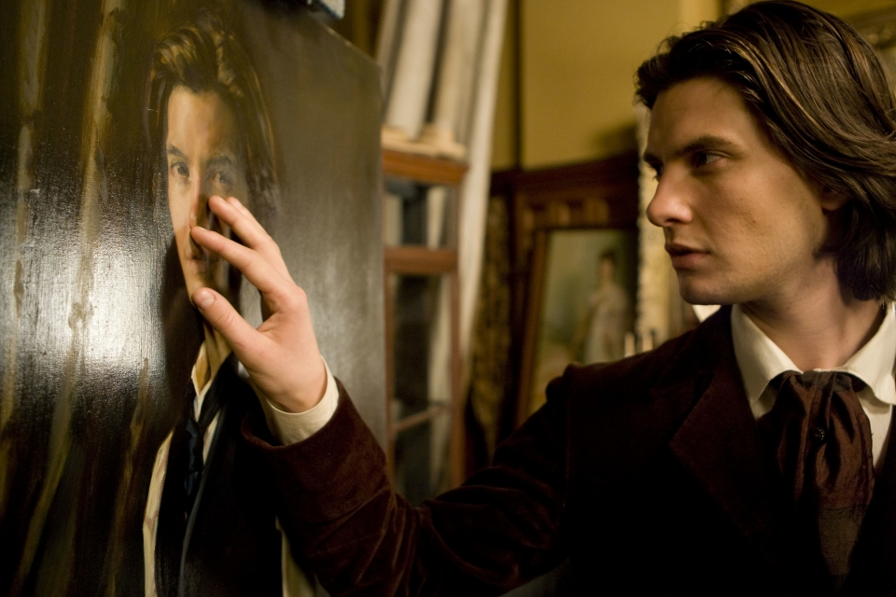
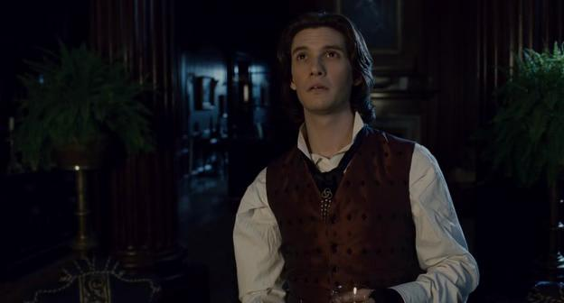
2. Усвідомив красу картини та самого себе

Slide 4
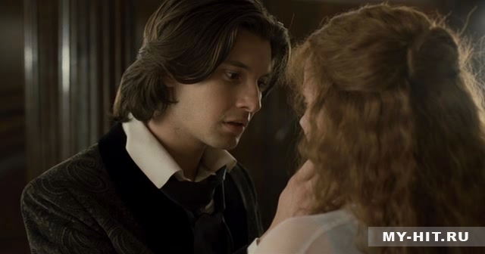
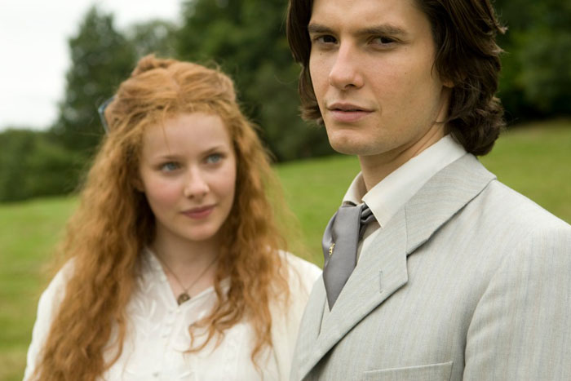
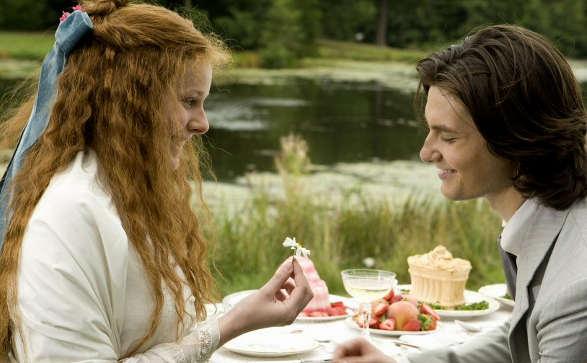
3. Пройшов випробування коханням та дізнається про смерть Сибіл

Slide 5
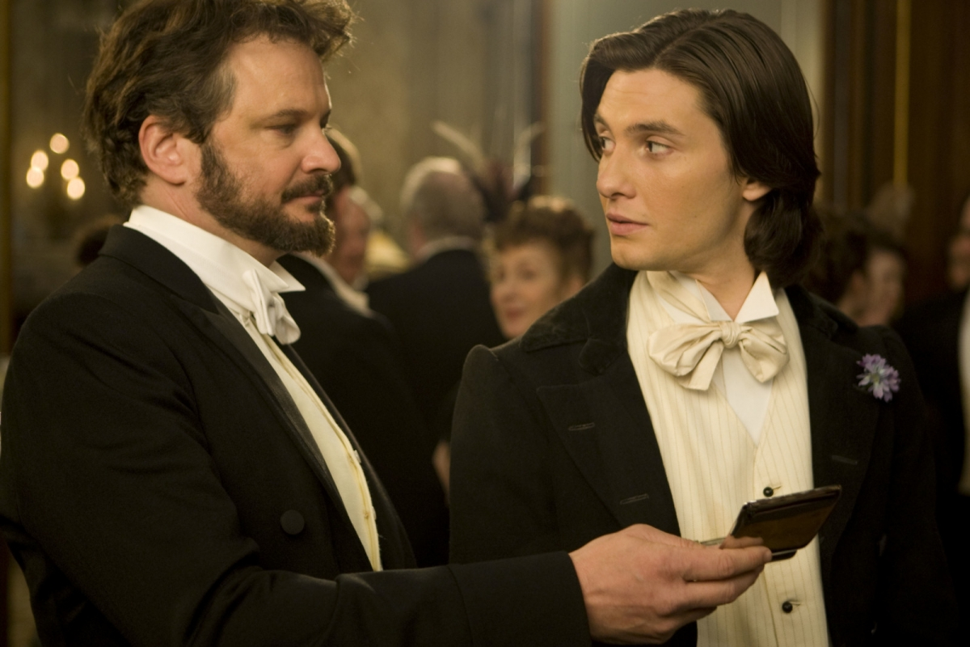
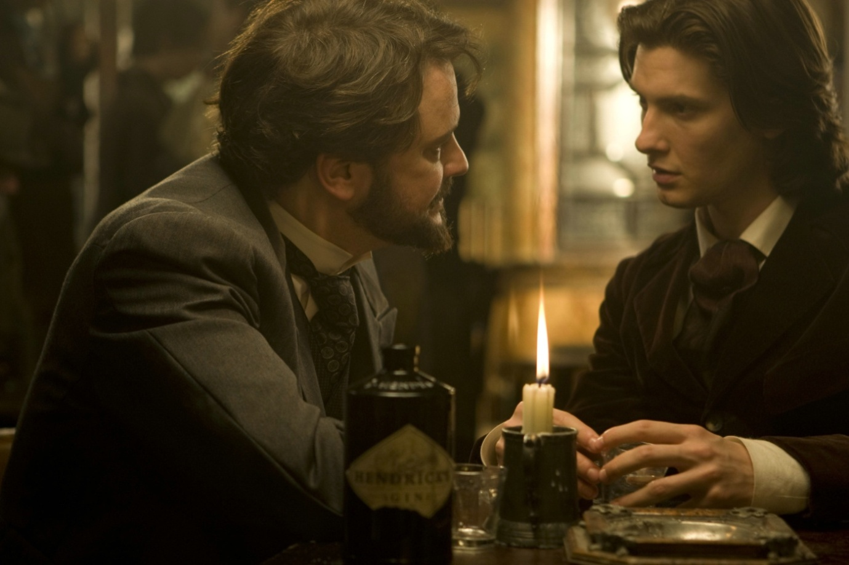
4. Книга, яку подарував лорд Генрі доріану грею

Slide 6
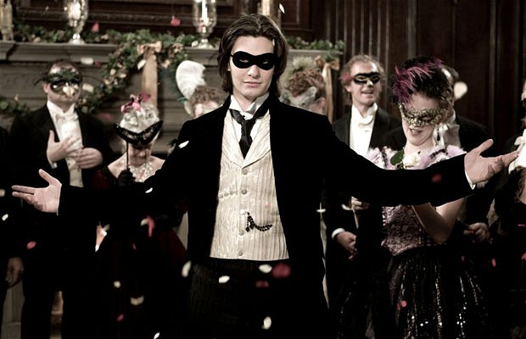
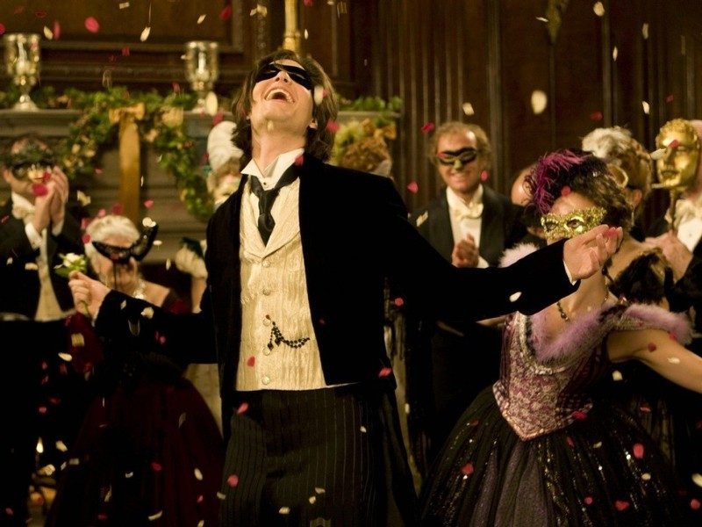
5. Вплив Розпусти на дориана

Slide 7
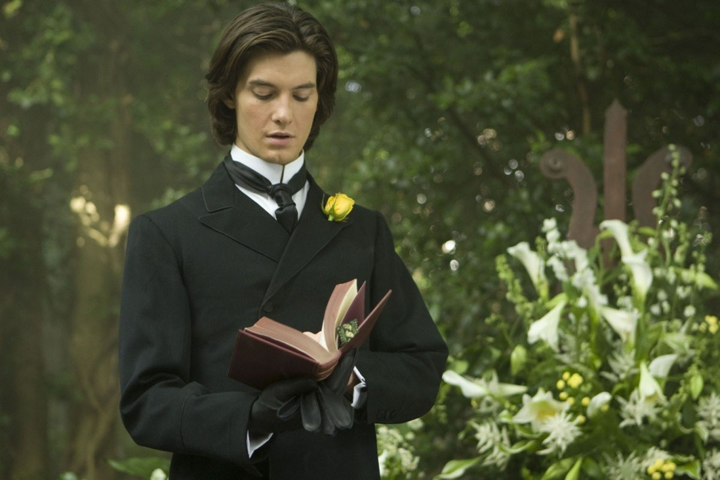
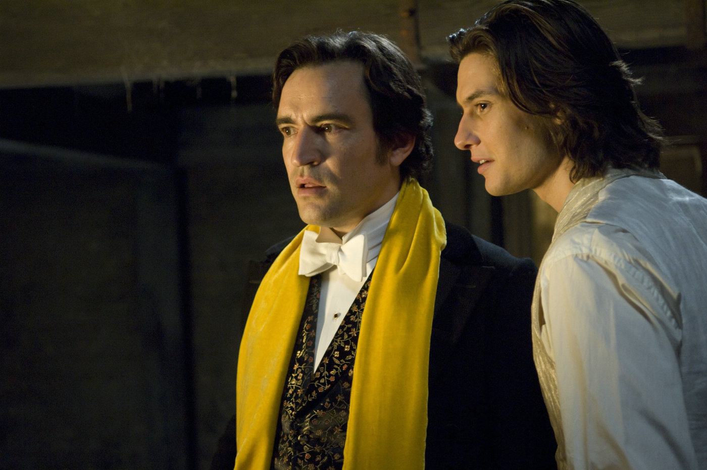
6. Вбивство безіла

Slide 8
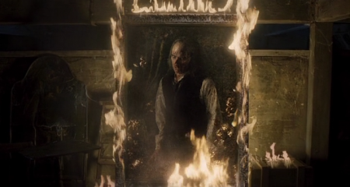
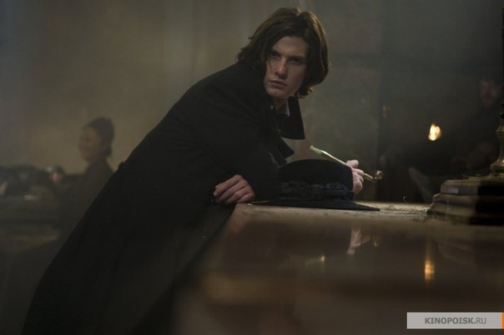
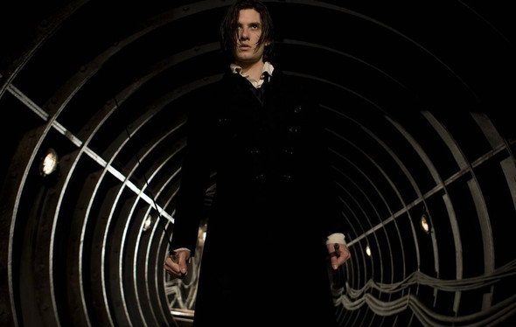
7. Вбивство власної душі та совісті

Slide 9
Сходинки
Побачив картину
Усвідомив
Красу картини та себе
Випробування коханням
Захоплення книгою
Розпуста
Перше вбивство
Вбивство власної душі

